Slide 1
LESSON 5 OF 6
第十三课 · 房子
1 / 25
轻松学中文 2 · P.127 · CD 64
走出大门
Outside the House · Text 2
Year 8 · Book 2 · Unit 5 · Lesson 13 · 50 minutes

Slide 2
0–8 MIN · REVIEW
复习 · 练习册 p.148 第 9 题
2 / 25
先读，再回答 · 天喜家的房子
天喜家住洋房。他家的房子很大，有两层，还有一个地下室。二楼有三间卧室：爸爸妈妈的卧室、姐姐的卧室和天喜的卧室。除了卧室，楼上还有两个浴室和爸爸的书房。一楼有一间客房、一个大厨房、一个大客厅和一个洗手间。
用中文回答 · 天喜家有几间卧室？ 天喜的卧室在楼上还是楼下？ 他家有书房吗？在几楼？ 厨房在几楼？
地下室 = basement · 客房 = guest room（只认，不用写）。洋房 先不说意思——看图猜，等一下就学。

Slide 3
0–8 MIN · REVIEW
复习 · 小白板
3 / 25
两题 · 写完整句
1
在 还是 有？ 卧室右面 ____ 一个浴室。
2
从地方开头再说一次：我的书在桌子上面。→ ?
桌子上面有我的书。
天喜住的是「洋房」——今天第一个词就是它。

Slide 4
8–10 MIN
学习目标 · Learning Intention
4 / 25
LEARNING INTENTION · 学习目标
We are learning to write about what kind of house we live in and what is outside it.
SUCCESS CRITERIA · 我能……
1
I can name what is outside a house
能说出房子外面有什么
2
I can answer 你家住什么样的房子？ in writing
能写出「你家住什么样的房子？」的答案
3
I can write 洋、园、前、后、库 with the correct stroke order
能用正确笔顺写洋、园、前、后、库

Slide 5


10–20 MIN · I DO
生词 1 · Cycle 1 of 3
5 / 25
NEW WORDS · 跟我读两遍 · REPEAT AFTER ME, TWICE
yángfáng
huāyuán
洋房
花园
western-style house
garden

Slide 6
10–20 MIN · I DO
例句 1 · See them used
6 / 25
例句 · SEE THEM USED
我家住洋房。
We live in a western-style house.
我家有一个花园。
We have a garden.
我家住洋房，房子有一个大花园。
We live in a western-style house with a big garden.
问：洋房跟楼房有什么不一样？

Slide 7
10–20 MIN · I DO
写一句 1 · Write your own
7 / 25
写一句 · WRITE ONE SENTENCE · 60–90 秒
我家住 ________ 。
我家有 ________ 花园。
EXTENSION
不要只说有花园——说它多大、在哪儿、里面有什么，用上节课的方位词：我家住洋房，花园在房子外面，花园里面有很多花。

Slide 8
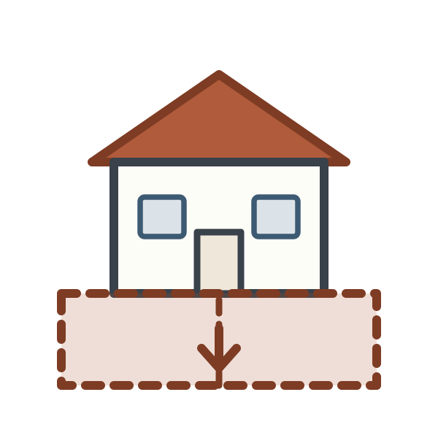
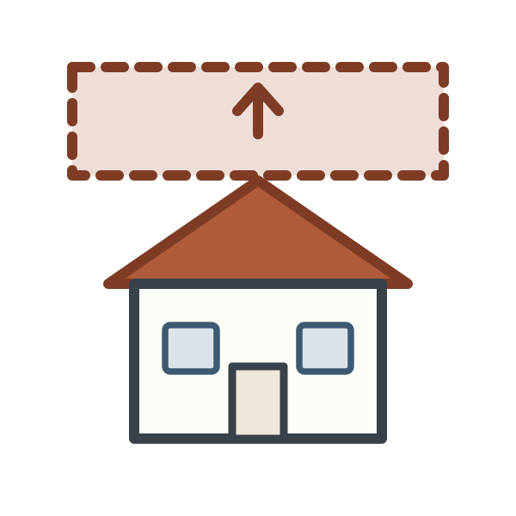
10–20 MIN · I DO
生词 2 · Cycle 2 of 3
8 / 25
NEW WORDS · 跟我读两遍 · REPEAT AFTER ME, TWICE
qián
hòu
前
后（後）
back
front

Slide 9
10–20 MIN · I DO
例句 2 · See them used
9 / 25
例句 · SEE THEM USED
房前有一个花园。
There's a garden in front of the house.
房后有一个大花园。
There's a big garden behind the house.
我家有两个花园，房前一个，房后一个。
We have two gardens, one in front and one behind.
问：「房前」跟「房子前面」一样吗？

Slide 10
10–20 MIN · I DO
写一句 2 · Write your own
10 / 25
写一句 · WRITE ONE SENTENCE · 60–90 秒
房前有 ________ 。
房后有 ________ 。
EXTENSION
写成一句，中间加上大小的比较，就像课文里那样：房前的花园小，房后的花园大。 再说一句你喜欢哪一个。

Slide 11

10–20 MIN · I DO
生词 3 · Cycle 3 of 3
11 / 25
NEW WORDS · 跟我读两遍 · REPEAT AFTER ME, TWICE
chēkù
车库
garage

Slide 12
10–20 MIN · I DO
例句 3 · See them used
12 / 25
例句 · SEE THEM USED
我家有一个车库。
We have a garage.
车库在房后。
The garage is behind the house.
我家有一个花园和一个车库，车库在房前。
We have a garden and a garage; the garage is in front.
问：你家的车停在哪儿？

Slide 13
10–20 MIN · I DO
写一句 3 · Write your own
13 / 25
写一句 · WRITE ONE SENTENCE · 60–90 秒
我家 ________ 车库。车库在 ________ 。
EXTENSION
三个小句，不给句型：住什么样的房子、花园在哪儿、车库在哪儿，连起来读像一段话，不是三句。

Slide 14
10–20 MIN · I DO
认一认 · checkpoint
14 / 25
认一认 · CHARACTERS ONLY · 一起读出来
洋房
花园
前
后
车库
一起读两遍。

Slide 15
10–20 MIN · I DO
句型 · Sentence pattern
15 / 25
句型 · 问、答住什么样的房子
你家住什么样的房子？
1
我家住洋房。
We live in a western-style house.
2
我家住楼房。
We live in an apartment block.
3
你家有花园吗？ → 有两个，房前一个，房后一个。
Do you have a garden? — Two: one in front, one behind.
这个问句记住——下节课的报告和单元测验的作文都是从它开头。

Slide 16
10–20 MIN · I DO
句型 · 最难的一句
16 / 25
四件事，两个小句连起来
我家住洋房，房子有两层。房前有一个小花园，房后有一个大花园和一个车库。
We live in a western-style house with two storeys. There's a small garden in front and a big garden and a garage behind.
「房前」「房后」在同一句里各出现一次——顺序不要说反。

Slide 17
10–20 MIN · I DO
课文二 · p.127 · CD 64
17 / 25
课文二 · 先听，再跟读，最后把拼音关掉
A
你家住什么样的房子？
B
我家住洋房。
A
你家有花园吗？
B
有两个，房前一个，房后一个。
A
你家有车库吗？
B
有。我家的车库可以停两辆车。
最后一句里的 停 和 辆 还没学——下节课就学，学完这段对话才算完整。

Slide 18
10–20 MIN · I DO
课文二 · 用中文回答
18 / 25
课文二 · 三个问题 · 用中文回答
1
B 家住什么样的房子？
2
B 家有几个花园？在哪儿？
3
B 家的车库可以停几辆车？
这一句里有两个新词——下节课学
答案不上屏——口头回答，或者写在小白板上。

Slide 19
20–43 MIN · FLEXIBLE PRACTICE
词汇总览 · stays on screen
19 / 25
词汇总览 · 这一课的生词 · STAYS UP WHILE YOU WORK
洋房
花园
车库
房前
房后
这一页留在屏幕上——写字、排句子都看它。

Slide 20
20–43 MIN · FLEXIBLE PRACTICE
活动一 · We Do · 8 分钟 · 练习册 p.149 第 11 题
20 / 25
笔顺 · 老师先在黑板上一笔一笔写，学生跟着空写，再下笔 · 每个字三遍
洋
9 画
三点水在左，右边「羊」
园
7 画
先写外框三笔，写里面，最后封口
前
9 画
上面两点，中间「一」，下面「月」加「刂」
后
6 画
撇、横，再写「口」
库
7 画
广字头，里面一个「车」——「车」你已经会写了
老师走一圈看握笔和笔画方向，不看谁写得快。

Slide 21
20–43 MIN · FLEXIBLE PRACTICE
活动一 · Extension
21 / 25
活动一 · 加难
写完三遍以后，每个字放进词里写，不要单写。
EXTENSION
洋房 · 花园 · 房前 · 房后 · 车库 —— 五个词写完，再用这五个字写一段四句的房子介绍，不看总览页。

Slide 22
20–43 MIN · FLEXIBLE PRACTICE
活动二 · You Do · 11 分钟 · 练习册 p.152 第 17 题
22 / 25
活动二 · 排句子 · 先写在本子上
1
住／我家／楼房。
2
三间／有／楼上／卧室。
3
二楼／在／我的房间。
4
大花园／有／房后／一个。
5
上海饭店／楼下／有／他家／一家。
6
的／车库／右边／我家房子／在。
六句排好以后，照练习册说的，在电脑上把六句打出来——打字要从拼音变成汉字，跟照着描不一样，单元测验的翻译题要的就是这个。

Slide 23
20–43 MIN · FLEXIBLE PRACTICE
活动二 · Extension
23 / 25
活动二 · 加难
六句做完，自己再编六句，一样的玩法。
EXTENSION
每一句都要有今天的一个词加上节课的一个方位词，至少两句是两个小句的。打乱了打在电脑上，跟同桌换电脑解。

Slide 24
20–43 MIN · FLEXIBLE PRACTICE
游戏 · 接力写字 · 4 分钟
24 / 25
游戏 · 接力写字 WRITING RELAY
1
四人一组，一支笔，一次写一个字
老师说英文，第一个人写第一个字，跑回来换人
2
词表
洋房 · 花园 · 车库 · 房前 · 房后 · 卧室 · 客厅 · 厨房
3
算分看字对不对，不看谁快
先写完但笔顺错，分让给后面那一组
4
加难：老师说中文，而且要写一整句
一人一个字，出发前全组要先讲好写哪一句
黑板分成几栏，每组一支笔。

Slide 25
43–50 MIN · PLENARY
小结 · Plenary
25 / 25
小结 · 43–50 分钟
回看目标 · 第三条当场就能查——请全班把练习册举起来。
自评 · 三条目标，举手；再问一句：哪个字最难写？
出门条 · 写在本子上，收上来。
下节课 · 课文二最后那两个词，然后你自己设计一个房子，讲给全班听。
出门条：用中文回答——你家住什么样的房子？你家有花园吗？（至少两句）

